Slide 1
Correcting Audience Externalities in Television Advertising
Marketing Science，2013
Kenneth C. Wilbur, Linli Xu, David Kempe
Received: October 25, 2010; accepted: June 19, 2013;
Eric Bradlow served as the guest editor-in-chief and Bart Bronnenberg served as associate editor for this article. Published online in Articles in Advance October 8, 2013.
汇报人：郭秋炜

Slide 2
CONTENTS
1
Introduction
2
Model
三
The Audience Value Maximization Algorithm
3
4
Numerical Study

Slide 3
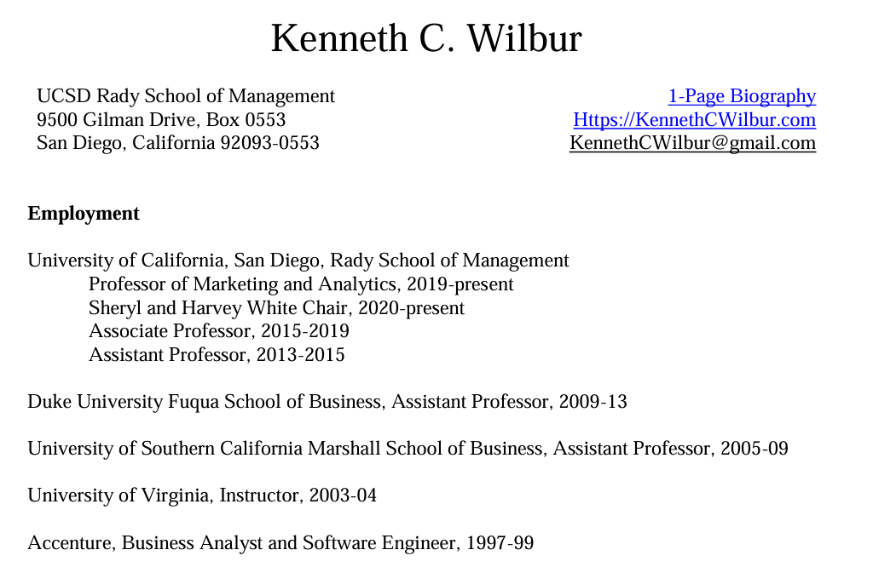


Author
Kenneth C. Wilbur
Notes:
随着信息技术的发展，定制化在电子商务中变得越来越重要。许多网上商店根据顾客的个人喜好量身定做商品，这叫做商品分类。例如，在在线零售中
每当客户点击进入一个网站时，都会向客户显示一组根据该客户的历史点击/购买记录生成的产品;
根据客户的观看历史，在客户的主页上向每位客户推荐精选视频
在社交媒体网站，广告是根据用户的浏览记录发布的
为每位读者提供个性化的文章推荐
使用个人数据根据客户的偏好向客户推荐商品分类的问题被称为个性化分类优化

Slide 4

Introduction
Audience Externalities in Television Advertising
When a television advertisement causes viewers to switch channels, it reduces the audience available to subsequent advertisers.
Audience externality: the audience loss is not reflected in the advertisement price.
Strategic advertisers therefore may have an incentive to include ad stimuli that increase their own effectiveness at the expense of the network’s remaining audience size. (eg. a car dealer screaming at the camera.)
Research Problem:
How to select, order, and price advertisements in a break of endogenous length in order to correct audience externalities? (main contribution)
Notes:
随着信息技术的发展，定制化在电子商务中变得越来越重要。许多网上商店根据顾客的个人喜好量身定做商品，这叫做商品分类。例如，在在线零售中
每当客户点击进入一个网站时，都会向客户显示一组根据该客户的历史点击/购买记录生成的产品;
根据客户的观看历史，在客户的主页上向每位客户推荐精选视频
在社交媒体网站，广告是根据用户的浏览记录发布的
为每位读者提供个性化的文章推荐
使用个人数据根据客户的偏好向客户推荐商品分类的问题被称为个性化分类优化

Slide 5
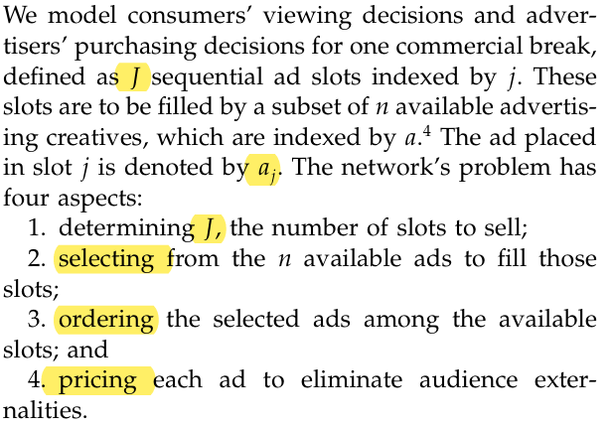
Model
Notation
Constraints
Anticompetition constraints: television advertising contracts prevent networks from showing direct competitors’ ads within the same break, because this leads some misunderstanding.
Notes:
随着信息技术的发展，定制化在电子商务中变得越来越重要。许多网上商店根据顾客的个人喜好量身定做商品，这叫做商品分类。例如，在在线零售中
每当客户点击进入一个网站时，都会向客户显示一组根据该客户的历史点击/购买记录生成的产品;
根据客户的观看历史，在客户的主页上向每位客户推荐精选视频
在社交媒体网站，广告是根据用户的浏览记录发布的
为每位读者提供个性化的文章推荐
使用个人数据根据客户的偏好向客户推荐商品分类的问题被称为个性化分类优化

Slide 6



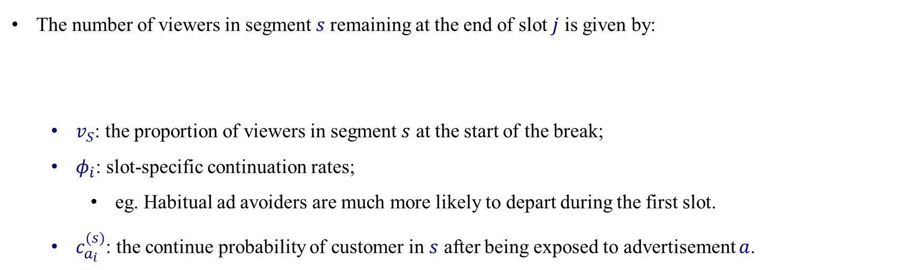
Model
Formulation
The number of viewers in segment $s$remaining at the end of slot $j$ is given by:
$v_{S}$: the proportion of viewers in segment $s$ at the start of the break;
$φ_{i}$: slot-specific continuation rates;
eg. Habitual ad avoiders are much more likely to depart during the first slot.
$c_{a_{i}}^{(s)}$: the continue probability of customer in $s$ after being exposed to advertisement $a$.
The total value of the audience to advertisers:
$ψ_{a}^{(s)}:$ advertise value, per unit of audience in segment $s.$ (private information held by the advertisers)
Notes:
随着信息技术的发展，定制化在电子商务中变得越来越重要。许多网上商店根据顾客的个人喜好量身定做商品，这叫做商品分类。例如，在在线零售中
每当客户点击进入一个网站时，都会向客户显示一组根据该客户的历史点击/购买记录生成的产品;
根据客户的观看历史，在客户的主页上向每位客户推荐精选视频
在社交媒体网站，广告是根据用户的浏览记录发布的
为每位读者提供个性化的文章推荐
使用个人数据根据客户的偏好向客户推荐商品分类的问题被称为个性化分类优化

Slide 7
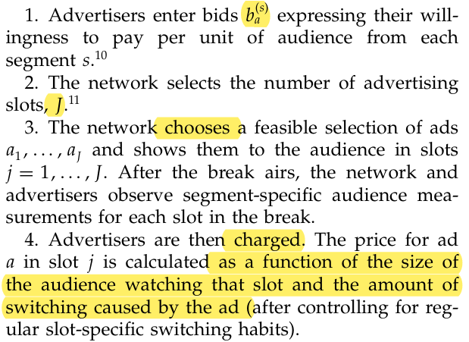
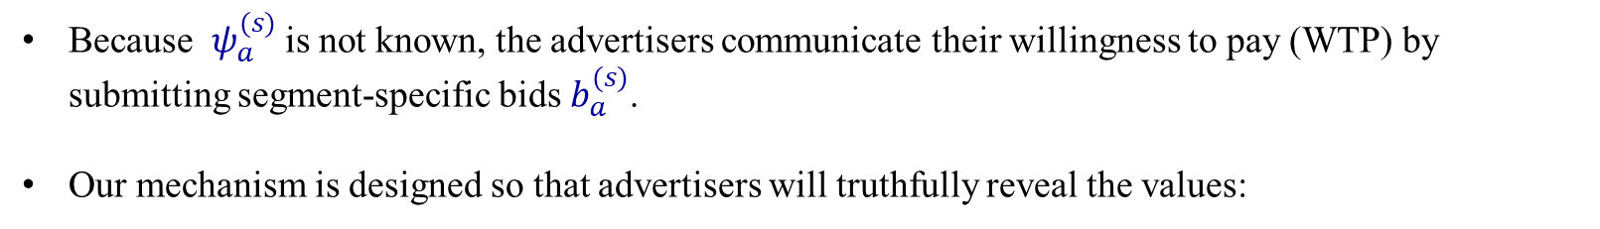
Model
Market Design Framework
Because $ψ_{a}^{(s)}$is not known, the advertisers communicate their willingness to pay (WTP) by submitting segment-specific bids $b_{a}^{(s)}$.
Our mechanism is designed so that advertisers will truthfully reveal the values:
核心思想:
先放广告，后结算钱
Notes:
随着信息技术的发展，定制化在电子商务中变得越来越重要。许多网上商店根据顾客的个人喜好量身定做商品，这叫做商品分类。例如，在在线零售中
每当客户点击进入一个网站时，都会向客户显示一组根据该客户的历史点击/购买记录生成的产品;
根据客户的观看历史，在客户的主页上向每位客户推荐精选视频
在社交媒体网站，广告是根据用户的浏览记录发布的
为每位读者提供个性化的文章推荐
使用个人数据根据客户的偏好向客户推荐商品分类的问题被称为个性化分类优化

Slide 8
The Audience Value Maximization Algorithm
Advertisement Selection, Ordering, and Pricing
Decision Process:
Maximize the value it creates for its advertisers in order to maximize its own ability to extract revenues from them;
Then determine advertising prices using the VCG mechanism.
Selection and ordering：
Consider many different orderings for the ads；
Use dynamic programming to calculate the optimal selection of ads for each ordering.
From among all these different orderings, the one maximizing audience value is selected.
Notes:
随着信息技术的发展，定制化在电子商务中变得越来越重要。许多网上商店根据顾客的个人喜好量身定做商品，这叫做商品分类。例如，在在线零售中
每当客户点击进入一个网站时，都会向客户显示一组根据该客户的历史点击/购买记录生成的产品;
根据客户的观看历史，在客户的主页上向每位客户推荐精选视频
在社交媒体网站，广告是根据用户的浏览记录发布的
为每位读者提供个性化的文章推荐
使用个人数据根据客户的偏好向客户推荐商品分类的问题被称为个性化分类优化

Slide 9
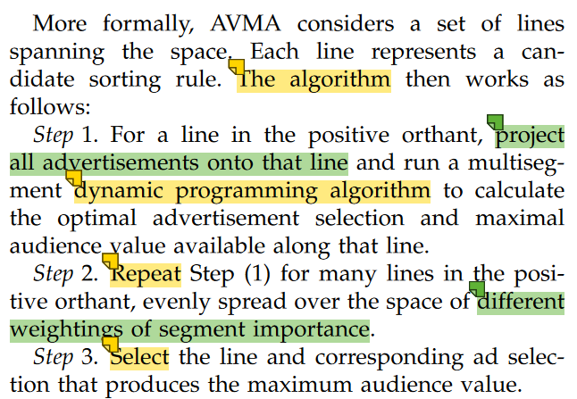
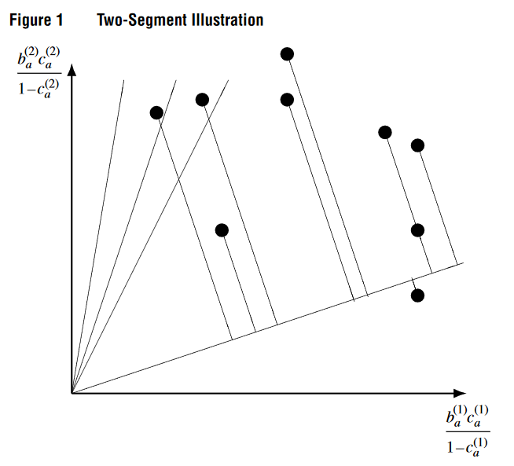
The Audience Value Maximization Algorithm
Advertisement Selection, Ordering, and Pricing
Selection and ordering：
Trade-off between monetization and audience retention
Notes:
随着信息技术的发展，定制化在电子商务中变得越来越重要。许多网上商店根据顾客的个人喜好量身定做商品，这叫做商品分类。例如，在在线零售中
每当客户点击进入一个网站时，都会向客户显示一组根据该客户的历史点击/购买记录生成的产品;
根据客户的观看历史，在客户的主页上向每位客户推荐精选视频
在社交媒体网站，广告是根据用户的浏览记录发布的
为每位读者提供个性化的文章推荐
使用个人数据根据客户的偏好向客户推荐商品分类的问题被称为个性化分类优化

Slide 10
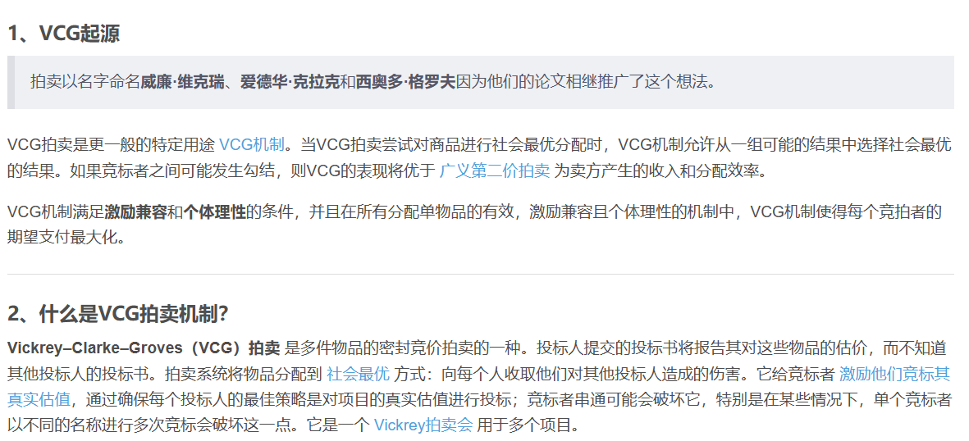
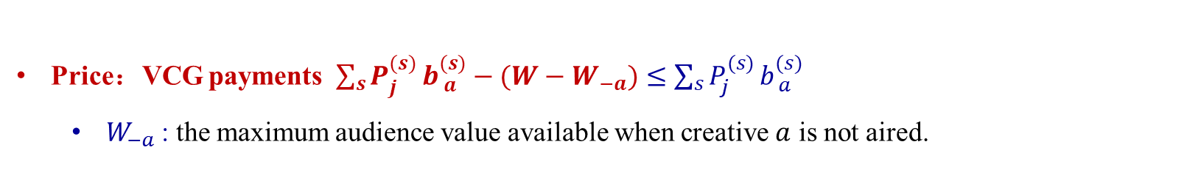
The Audience Value Maximization Algorithm
Advertisement Selection, Ordering, and Pricing
Price：VCG payments ${\sum_{s}{P_{j}^{(s)}}b}_{ a}^{(s)}−(W−W_{−a})≤{\sum_{s}{P_{j}^{(s)}}b}_{ a}^{(s)}$
$W_{−a}$: the maximum audience value available when creative $a$ is not aired.
Notes:
随着信息技术的发展，定制化在电子商务中变得越来越重要。许多网上商店根据顾客的个人喜好量身定做商品，这叫做商品分类。例如，在在线零售中
每当客户点击进入一个网站时，都会向客户显示一组根据该客户的历史点击/购买记录生成的产品;
根据客户的观看历史，在客户的主页上向每位客户推荐精选视频
在社交媒体网站，广告是根据用户的浏览记录发布的
为每位读者提供个性化的文章推荐
使用个人数据根据客户的偏好向客户推荐商品分类的问题被称为个性化分类优化

Slide 11
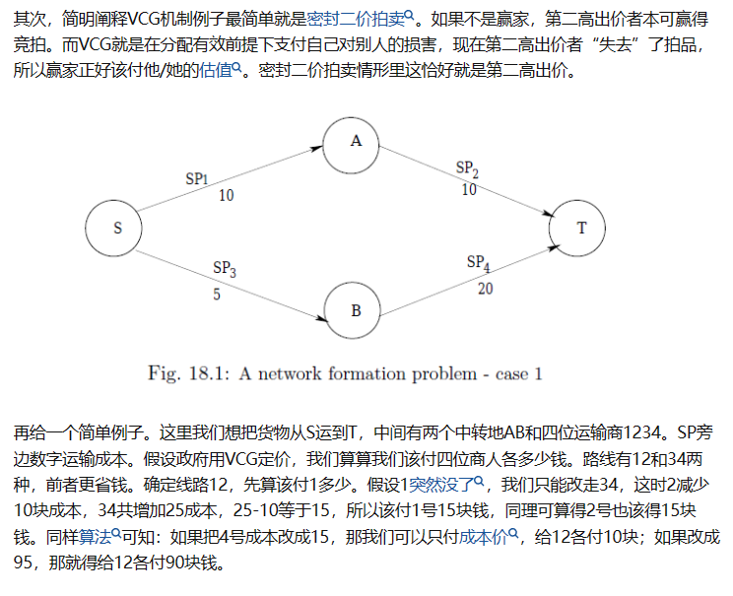
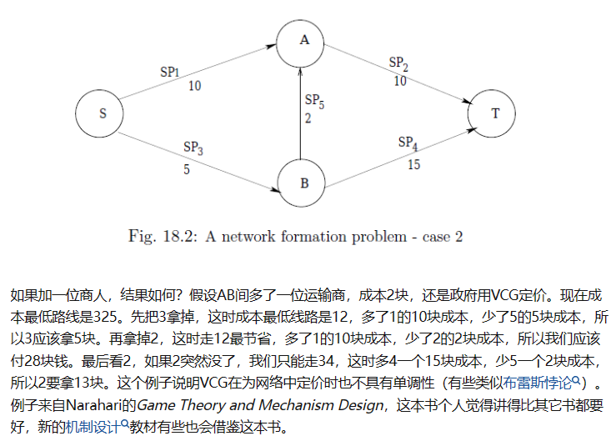

The Audience Value Maximization Algorithm
Advertisement Selection, Ordering, and Pricing
Price：VCG payments
Notes:
随着信息技术的发展，定制化在电子商务中变得越来越重要。许多网上商店根据顾客的个人喜好量身定做商品，这叫做商品分类。例如，在在线零售中
每当客户点击进入一个网站时，都会向客户显示一组根据该客户的历史点击/购买记录生成的产品;
根据客户的观看历史，在客户的主页上向每位客户推荐精选视频
在社交媒体网站，广告是根据用户的浏览记录发布的
为每位读者提供个性化的文章推荐
使用个人数据根据客户的偏好向客户推荐商品分类的问题被称为个性化分类优化

Slide 12
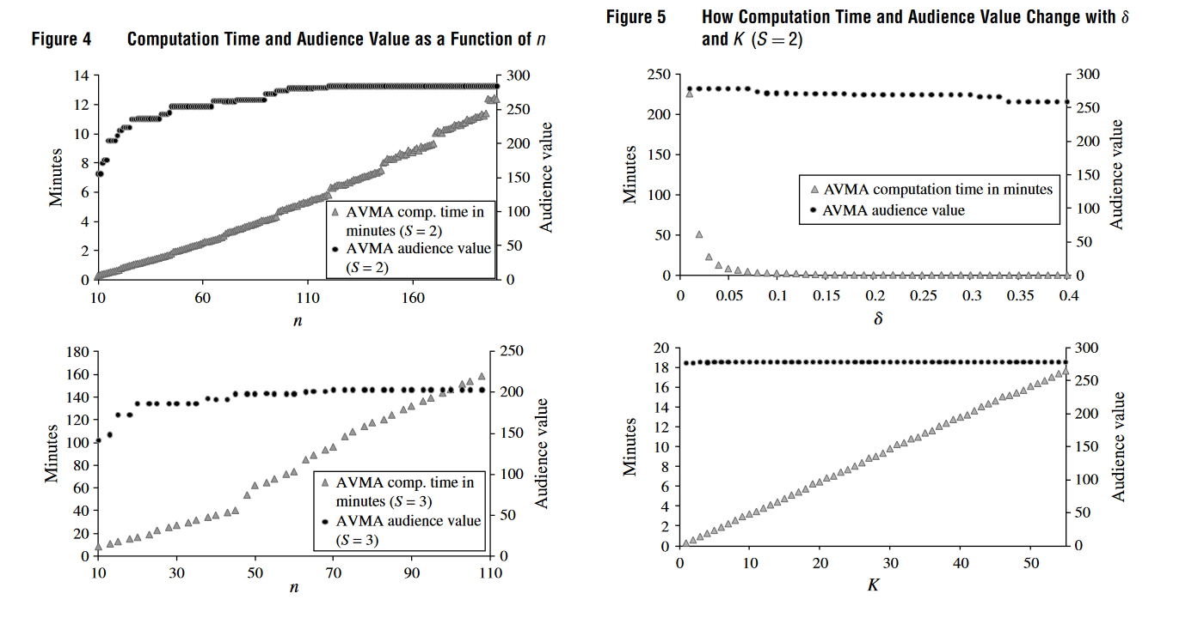
Numerical Study
Result
AVMA produces 10% more audience value and 12% more network revenue than the traditional focus on slot monetization alone.
On average, AVMA produces 5% more audience value and 8% more revenue than a single-segment algorithm that optimally sorts and selects ads.
Notes:
随着信息技术的发展，定制化在电子商务中变得越来越重要。许多网上商店根据顾客的个人喜好量身定做商品，这叫做商品分类。例如，在在线零售中
每当客户点击进入一个网站时，都会向客户显示一组根据该客户的历史点击/购买记录生成的产品;
根据客户的观看历史，在客户的主页上向每位客户推荐精选视频
在社交媒体网站，广告是根据用户的浏览记录发布的
为每位读者提供个性化的文章推荐
使用个人数据根据客户的偏好向客户推荐商品分类的问题被称为个性化分类优化

Slide 13
Thanks for your attention!
汇报人：郭秋炜
2023.11.05

